Slide 1
Çevre ve Doğa Bilimleri Uygulama Araştırma Merkezi Bülteni
Ekim-Kasım-Aralık
2015

Slide 2
Ekim 2015 Doğa Eğitimi (Osmanelidae)
TÜBİTAK Bilim ve Toplum Destek programları çerçevesinde destek alarak 2014 yılından bu yana toplumda çevre -doğa bilinci oluşmasına ve ekoloji kültürünün yaygınlaşmasına, Tabiattan ve doğal hayattan kopan veya uzaklaşan kitlelerin doğayla yakınlaşmasına hizmet etmek ve yine Türkiye’nin doğal varlıklarının ortaya çıkarılmasına doğa eğitimi faaliyetleriyle katkıda bulunmak amacıyla yürütmekte olduğumuz OSMANELIDAE logosuyla tanınan 115B048 no.lu TÜBİTAK Doğa Amaçlı Eğitim Projemizin (http://www. osmanelidae.net) Eğitim Etkinlikleri Ekim 2015 tarihi itibariyle tamamlanmıştır.

Slide 3
Osmanelidae projesi eğitim faaliyeti Ekim 2015

Slide 4
Osmanelidae projesi eğitim faaliyeti Ekim 2015

Slide 5
Ekim 2015 Osmanelidae projesi eğitim faaliyetleri

Slide 6
Kasım 2015
2015 yılı içerisinden faaliyetleri süren OSMANELIDAE Bilecik-Osmaneli’nde Doğa Amaçlı Eğitim Projemsi (http://www. osmanelidae.net )Kasım 015 tarihi itibariyle sonuçlanmış ve Proje Sonuç Raporu destekleyen kuruluş TÜBİTAK’a sunulmuştur

Slide 7
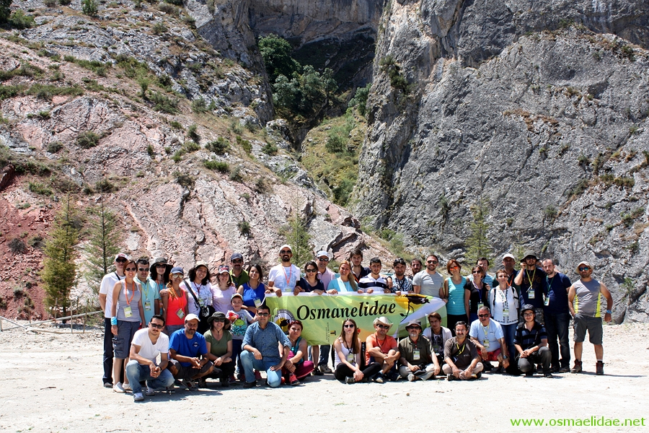
Kasım 2015

Slide 8
Kasım 2015 Osmaneli Doğal Kaynak ve Değerlerinden Nasıl Yararlanmalı” Çalıştayı
Merkezimizin de görev aldığı “Bilecik İli Osmaneli İlçesi’nde Kültürel ve Doğal Yapı Potansiyellerinin Değerlendirilmesine Yönelik Stratejilerin Oluşturulması” başlıklı araştırma projesinin çıktılarını yerinde paydaş gruplarla değerlendirmek üzere 21-23.11.2015 tarihleri arasında Merkezimiz tarafından Bilecik-Osmaneli’nde “Osmaneli Doğal Kaynak ve Değerlerinden Nasıl Yararlanmalı” adlı bir çalıştay düzenlenmiştir.

Slide 9
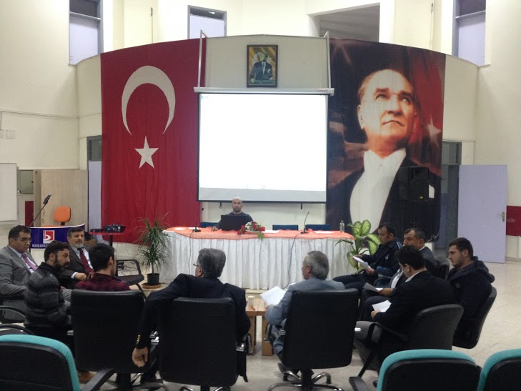
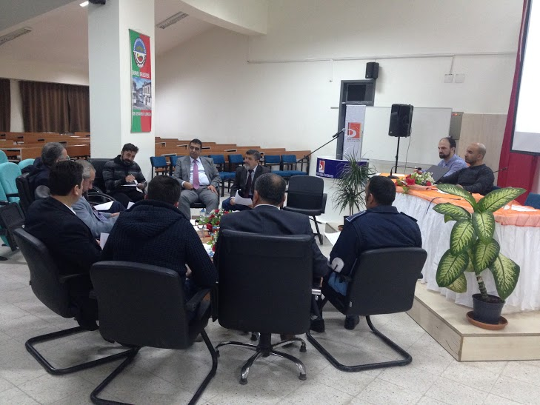
Çalıştay Kasım 2015

Slide 10
Çalıştay Kasım 2015
Çalıştay ile yöredeki paydaş grupları konuyla ilgili uzmanlarla buluşturulup yörenin doğal kaynak ve değerlerinden yararlanmanın yol ve yöntemleri tartışılmıştır.

Slide 11
Çalıştay Kasım 2015
Çalıştay ile yöredeki paydaş grupları konuyla ilgili uzmanlarla buluşturulup yörenin doğal kaynak ve değerlerinden yararlanmanın yol ve yöntemleri tartışılmıştır.
Osmaneli Belediyesi, Tarım ilçe müdürlüğü, Orman İşletme Müdürlüğü, Milli parklar Şube müdürlüğü, Turizm sektörü, Avcılık kulübü temsilcileri, Yaban hayatı uzmanları ile Çevre ve Ekoloji uzmanları, Maden-mermer sektör temsilcileri, Çifçi ve Orman köyleri temsilcileri gibi paydaşların katıldığı çalıştay 3 gün sürmüştür.

Slide 12
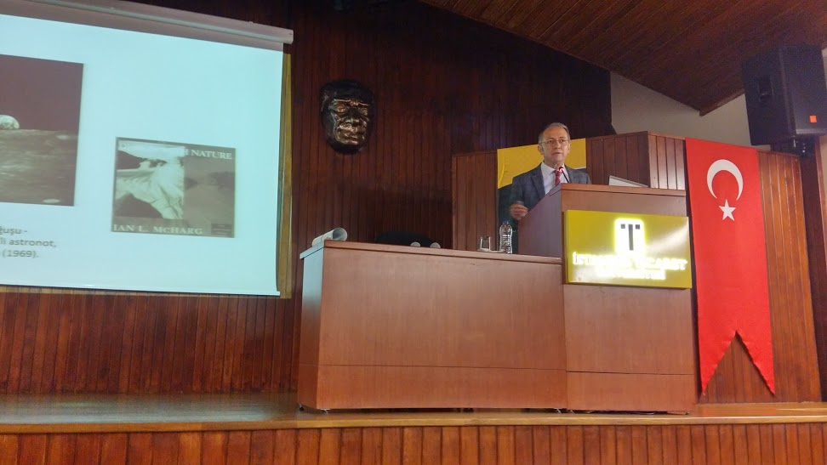
Konferans Aralık 2015
Merkezimiz tarafından 17 Aralık 2015 tarihinde saat 1215’de Küçkyalı kampüsü Konferans Salonunda Işık Üniversitesi Mühendislik ve Tasarım Fakültesi Peyzaj Mimarlığı Bölümü öğretim üyesi Prof. Dr. Adnan UZUN tarafından verilen « Mekan Algısı ve Çevresel Sanat Yaklaşımları « konulu bir konferans düzenlendi.

Slide 13
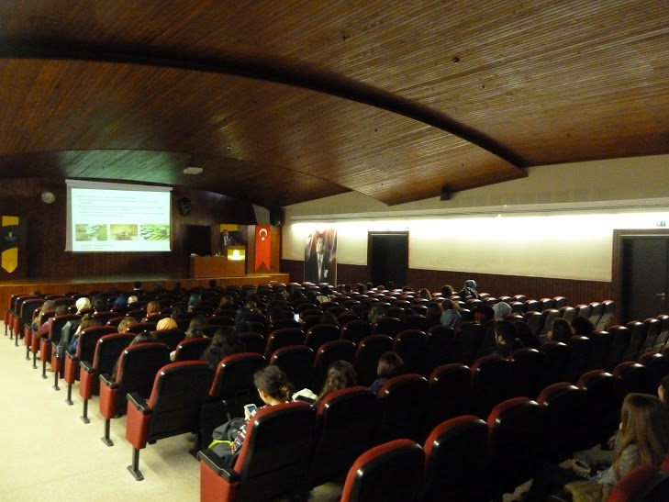
Konferans, Aralık 2015
Mekan Algısı ve Çevresel Sanat Yaklaşımları
Işık Üniversitesi Mühendislik ve Tasarım Fakültesi Peyzaj Mimarlığı Bölümü öğretim üyesi Prof. Dr. Adnan UZUN

